Slide 1
ÉTICA Y DEONTOLOGÍA
SESIÓN 10:

Slide 2

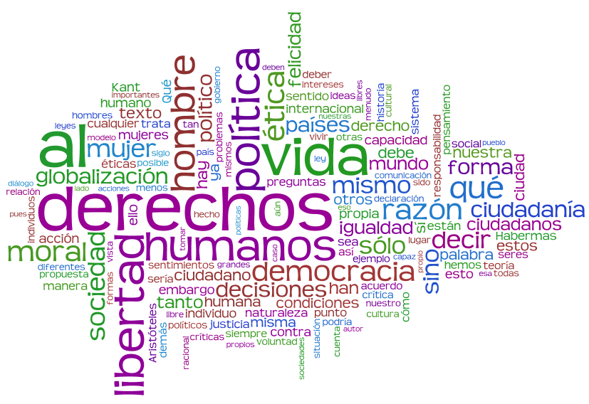
LA
ÉTICA
PROFESIONAL

Slide 3

ÉTICA PROFESIONAL
Encierra una dicotomía: Ética y Profesional.
*Ética: Disciplina filosófica que estudia cuando una conducta es buena o es mala; así mismo podemos decir que la ética se encarga del estudio de la conducta moral del hombre.
*Profesión: se refiere a profesar una actividad. El término profesar tiene varias aplicaciones, en este caso, se refiere a ejercer una actividad o trabajo que demanda: cuando la actividad es manual se le denomina OFICIO y cuando la actividad es intelectual se le denomine PROFESIÓN.
Max Weber, en su obra: “La ética protestante y el espíritu del capitalismo”, dice que “una profesión es la actividad especializada y permanente de un hombre que, normalmente, constituye para él una fuente de ingresos y, por tanto, un fundamento económico seguro de su existencia”.

Slide 4



ÉTICA PROFESIONAL
DEFINICIÓN ÉTICA PROFESIONAL
1. Es la parte de la Ética que tiene su fundamento en la razón, por lo tanto en la Filosofía y que se caracteriza por la presencia de una orientación hacia la realización de acciones sean éstas buenas o malas en el campo de las profesiones.
Además la ética profesional está relacionada íntimamente con la conciencia, la voluntad y la libertad de una persona para ejercer bajo un marco de responsabilidades acciones con idoneidad.
2. En otras palabras la ética profesional es el conjunto de normas que orienta al poseedor de una profesión a realizar lo bueno y rechazar lo malo. Por lo tanto somos seres individuales – sociales cuya condición moral o ética en función a nuestros aportes al bien de la sociedad de la cual formamos parte.

Slide 5


ÉTICA PROFESIONAL
LA METAÉTICA.
Si asumimos que el prefijo ”META” significa “después” (en griego) el término metaética significaría después de la Ética; es por eso que hoy en día se utiliza para designar varias teorías contemporáneas, como: metateoría, metalógica, metamatemática, etc.
Ahora, la metaética es la parte de la Ética que estudia los problemas que están después de la Ética.
La Metaética es la reflexión sobre aquellos problemas que están más allá de los problemas netamente normativos ( es el estudio de las expresiones más referentes de los problemas éticos), para ubicarse en la reflexión última sobre la Ética y establecer que es de naturaleza, esencialmente, filosófica ( es una filosofía de la Ética); que la diferencia de la reflexión teológica sobre la moral.

Slide 6

ÉTICA PROFESIONAL
LA ÉTICA DEL DEBER SEGÚN KANT
Es la ética deontológica o la ética kantiana. La ética del deber es el “imperativo categórico”, basado en el principio “tu libertad acaba donde comienza la libertad de los demás”. También se le conoce como la “teoría del liberalismo”.
Todos tenemos derechos y eso significa que somos libres de hacer a lo que tenemos derecho; si atentamos contra estos derechos, atentamos contra la dignidad de las personas, dignidad que tiene su fundamento en el respeto.
Encontramos como sustento, de lo afirmado, tres categorías que hay que tener en cuenta: El Derecho; La Libertad y La Dignidad.

Slide 7



ÉTICA PROFESIONAL
a) EL DERECHO:
Es la facultad que tiene una persona de realizar o no una acción o de exigir de otra un determinado comportamiento. El derecho es un sistema que rige la vida del hombre, es decir, las relaciones humanas dentro de una sociedad.
Es sabido que desde el punto de vista ético, es decir, moral y jurídico, la persona es centro de deberes y derechos. El hombre es sujeto de derecho desde que comienza a existir aunque a veces es privado del uso del derecho; en cambio es sujeto de deberes cuando es capaz de libre determinación o cuando tiene uso de razón (mayor de 7 años).

Slide 8


ÉTICA PROFESIONAL
b) LA LIBERTAD:
Sin libertad no hay deber, si no un ciego y fatal cumplimiento de la ley natural, como en los seres irracionales. El hombre es capaz de cumplir un deber en cuanto se siente plenamente libre. De todo esto deducimos que el deber es siempre practicable y condición inexcusable de una mutua interacción con la libertad.
La obligatoriedad moral ( el deber es una obligación), no se opone a la libertad, antes al contrario, ambas se suponen y se exigen mutuamente.

Slide 9



ÉTICA PROFESIONAL
c) LA DIGNIDAD:
Debe ser aspiración humana el buscar ser tratados con respeto que es el signo característico y distintivo de la dignidad. Pero el respeto comienza por uno mismo, aprendamos a respetarnos.
El ser humano se mueve por tres actitudes o posturas del YO.
El yo debo, se refiere a las obligaciones o mandatos internos de nuestra conciencia frente a las circunstancias de la vida; El yo puedo, tiene que ver con la aspiración humana de ser libre, libertad que además es un don DIVINO que significa estar exento de lazos y atadura (sea física o mental), en el cumplimiento de las obligaciones individuales o sociales; El yo quiero, está en razón de nuestra voluntad, porque los actos voluntarios son queridos.

Slide 10

ÉTICA PROFESIONAL
LOS ESTILOS DE VIDA Y SU RELACIÓN CON LOS HÁBITOS Y LAS COSTUMBRES
¿Qué son los hábitos?
Son prácticas de comportamiento individuales, que se graban, más y mejor, con el tiempo; y que pertenecen a un yo, a una persona.
Por lo tanto, los hábitos son individuales y como las costumbres, también, se establecen en el transcurso de un largo periodo de tiempo. Ejemplo: cepillarse los dientes; estudiar; etc.

Slide 11

ÉTICA PROFESIONAL
LOS ESTILOS DE VIDA Y SU RELACIÓN CON LOS HÁBITOS Y LAS COSTUMBRES
¿Qué son los costumbres?
Son prácticas de comportamiento sociales que se graban, más y mejor, con el tiempo y que pertenecen a un grupo de personas.
Participan varios miembros de una sociedad. Son estilos o formas de vida establecidas en el transcurso de un largo período, y, se expresan a través de los usos, convenciones y prácticas, que se diferencian entre sí por el tipo de sensaciones que están sujetas.
Ejemplos: Almorzar a determinada hora; ceder el asiento a los mayores, etc.

Slide 12
ÉTICA PROFESIONAL
LOS ESTILOS DE VIDA Y SU RELACIÓN CON LOS HÁBITOS Y LAS COSTUMBRES
Un estilo o modo de vida tiene que ver con los comportamientos típicos de una persona, comunidad o región frente a los entornos políticos, sociales, económicos, religiosos, etc.
Un estilo de vida, supone, no sólo comportamientos, actitudes; para preservar la salud y la vida, sino la adopción de un patrón de conducta que refleja cómo enfrentar y afrontar las normas de convivencia de las personas ya sea INDIVIDUAL (HÁBITOS) o COLECTIVA (COSTUMBRES).
Un estilo de vida debe observarse desde una perspectiva:
1.Material; como las manifestaciones culturales.
2.Social; de acuerdo a la estructura familiar o grupal, es decir,
teniendo en cuenta las instituciones o las asociaciones.
3.Ideológica; aquí se pueden considerar las ideas, las creencias, los
valores.

Slide 13
ÉTICA PROFESIONAL
LA CONCIENCIA O EL DARSE CUENTA DE LA VIDA:
La conciencia o actividad consciente, es el saber directo, es el darse cuenta de lo que ocurre en nuestra vida.
No existen clases de conciencia, la conciencia es una; pero, se dice que hay conciencia psicológica o conciencia moral o conciencia social, por ejemplo, significa el darse cuenta (es psíquico), aplicado a la Moral o a la Sociología.
La conciencia moral es darnos cuenta que existen un conjunto de normas o reglas que nos ayudan a actuar para saber lo que se debe hacer o no, para saber qué es lo bueno y qué es lo malo o cuando una conducta es buena o cuando una conducta es mala.
La conciencia social es la que nos mueve a darnos cuenta que formamos parte de una sociedad, de que existen un conjunto de personas, como nosotros, que tienen, también, acciones o actividades que realizar, que debemos convivir aceptando nuestros papeles o nuestras funciones como integrantes de una comunidad, de una región o de una nación; así como también, de una familia.

Slide 14
ÉTICA PROFESIONAL
LA CONCIENCIA PROFESIONAL:
No es otra cosa que el darse cuenta, por parte de una persona, de la categoría del título que ostenta y de las obligaciones y responsabilidades a la que está llamada como miembro de la profesión que tiene.
Un profesional DEBE ser consiente que no basta un título o una profesión, lo importante es cumplir con la altura, la misión a la que es llamado, después da haber sido él mismo quien escogió su carrera. Debe saber que existen principios, normas, códigos, funciones a las que se debe sujetar. El cumplimiento fiel de todo lo que su carrera o profesión le exigen, es lo que se llama profesionalidad.
La conciencia profesional se expresa en un comportamiento en donde la responsabilidad, la disciplina y los deberes específicos de una carrera profesional nos lleva a asumir los valores propios de la profesión que se tiene y nos lleva a solucionar con competencia y profesionalidad los problemas que se nos presenta.

Slide 15
ÉTICA PROFESIONAL
Características de la Conciencia (Psicológica):
1. Es Subjetiva: Pertenece a un yo, a una persona, a un sujeto.
Cada persona experimenta o vive su propia experiencia.
2. Es Temporal: Tiene un comienzo y un final. Transcurre en el
tiempo, duración. El tiempo duración significa que no se puede
medir, si no, que los fenómenos psíquicos tienen un comienzo y
luego un final que dependerá de lo que signifique el hecho
psicológico.
3. Es Intencional: Siempre está dirigido a un objeto. El objeto de la
conciencia puede ser concreto (un libro) o abstracto (una idea).
La conciencia nunca está desocupada.
4. Es Dinámica: Está siempre en movimiento. No es estática, cambia
constantemente.
5. Es Unitaria: La conciencia es una. No es una suma de partes. Las
fenómenos concientes se dan como un todo. (Teoría de la Gestalt).
6. Es Prospectiva: Se orienta siempre hacia el futuro. La conciencia es
irreversible, no vuelve hacia atrás

